Slide 1

Cadenas de Caracteres
Concepto
Características
Funciones de la Biblioteca string.h
Profesores
Ing. Israel Pavelek
Ing. Behringer Alejandro
Profesores JTP
MCP :Miguel Silva

Slide 2
Cadenas
En C las cadenas se manipulan como arrays de caracteres y el final de la cadena la caracteriza la barra cero \0
Por lo cual es un array unidimensional de tipo char
Recordar que el Número total de caracteres de una CADENA en C es igual a la longitud de la cadena más 1
Profesores
Ing. Israel Pavelek
Ing. Behringer Alejandro
Profesores JTP
MCP :Miguel Silva

Slide 3
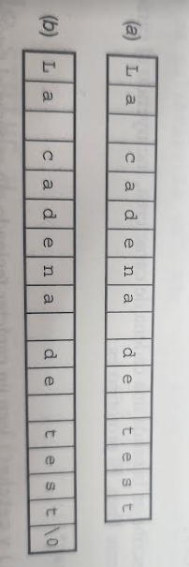
Cadenas
Array de caracteres, pero no cadena
Cadena de caracteres caracterizada por la barra cero
Profesores
Ing. Israel Pavelek
Ing. Behringer Alejandro
Profesores JTP
MCP :Miguel Silva

Slide 4
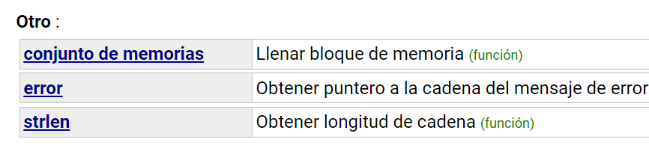
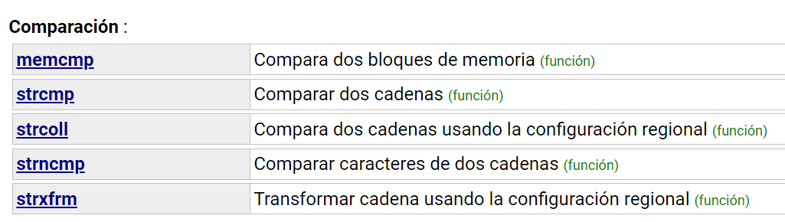
Cadenas
La biblioteca standard de C para manejo de cadenas es string.h
Profesores
Ing. Israel Pavelek
Ing. Behringer Alejandro
Profesores JTP
MCP :Miguel Silva

Slide 5
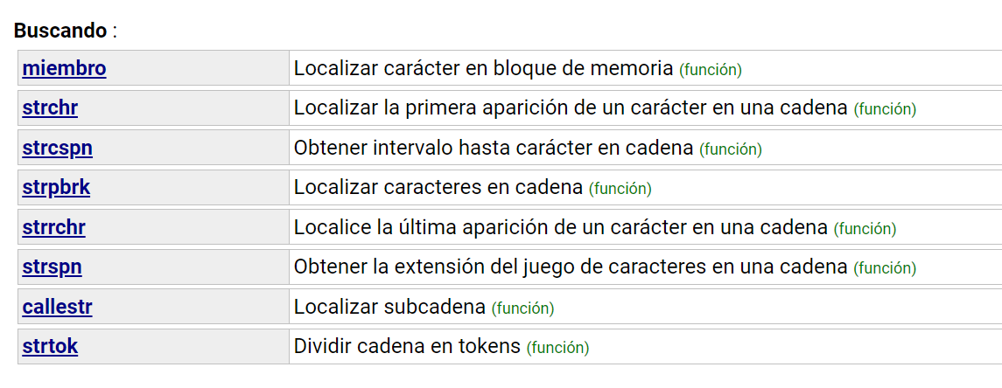
Cadenas
La biblioteca standard de C para manejo de cadenas es string.h
Profesores
Ing. Israel Pavelek
Ing. Behringer Alejandro
Profesores JTP
MCP :Miguel Silva

Slide 6
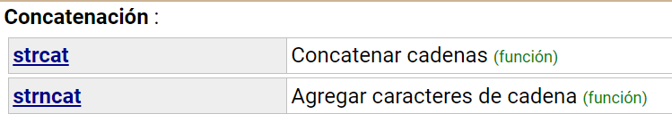
Cadenas
La biblioteca standard de C para manejo de cadenas es string.h
Profesores
Ing. Israel Pavelek
Ing. Behringer Alejandro
Profesores JTP
MCP :Miguel Silva

Slide 7
Cadenas
Ejemplo de Manipulación de Cadenas
///Un programa que lee una cadena de texto y la trabaja
#include<stdio.h>
#include<conio.h>
#include<stdlib.h>
int main()
{
char cad[80]="En un lugar de la Mancha";
printf("%30s\n",cad);
return 0;
}
Profesores
Ing. Israel Pavelek
Ing. Behringer Alejandro
Profesores JTP
MCP :Miguel Silva

Slide 8
Cadenas
Ejemplo de Manipulación de Cadenas
///Un programa que lee una cadena de texto y la trabaja
#include<stdio.h>
#include<conio.h>
#include<stdlib.h>
int main()
{
char *cad="En un lugar de la Mancha";
printf("%30s\n",cad);
return 0;
}
Profesores
Ing. Israel Pavelek
Ing. Behringer Alejandro
Profesores JTP
MCP :Miguel Silva

Slide 9
Cadenas
Ejemplo de Manipulación de Cadenas
int main()
{
unsigned int i;
char cad[5];
printf("ingrese un Nombre:");
scanf("%s",cad);
printf("%30s\n",cad);
printf("Largo de la cadena:%d\n",strlen(cad));
for ( i = 0; i < strlen(cad); i++)
{
printf("-%c-",cad[i]);
}
return 0;
}
Profesores
Ing. Israel Pavelek
Ing. Behringer Alejandro
Profesores JTP
MCP :Miguel Silva

Slide 10
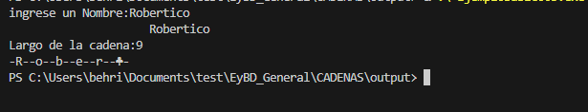
Cadenas
Ejemplo de Manipulación de Cadenas
Desbordamiento de búfer: La variable cad es un arreglo de caracteres con un tamaño de 5 (char cad[5]), lo que significa que solo puede contener hasta 4 caracteres, ya que el último espacio debe reservarse para el carácter nulo ('\0')
Profesores
Ing. Israel Pavelek
Ing. Behringer Alejandro
Profesores JTP
MCP :Miguel Silva

Slide 11
Cadenas
Ejemplo de Manipulación de Cadenas
#include<stdio.h>
#include<conio.h>
#include<stdlib.h>
#include<string.h>
int main()
{
unsigned int i;
char *cad="En un lugar de la Mancha";
printf("%30s\n",cad);
printf("Largo de la cadena:%d\n",strlen(cad));
for ( i = 0; i < strlen(cad); i++)
{
printf("-%c-",cad[i]);
}
return 0;
}
Profesores
Ing. Israel Pavelek
Ing. Behringer Alejandro
Profesores JTP
MCP :Miguel Silva

Slide 12
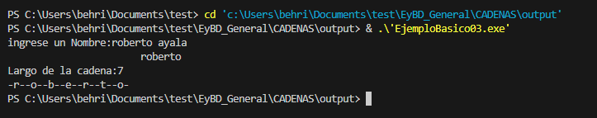
Cadenas
Ejemplo de Manipulación de Cadenas
La función scanf con el especificador %s leerá una secuencia de caracteres hasta que encuentre un espacio en blanco, un salto de línea o un carácter de tabulación. Esto significa que cuando ingresas “Roberto Ayala", scanf detiene la lectura en el primer espacio, lo que resulta en que solo se almacene “Roberto" en la variable cad.
Profesores
Ing. Israel Pavelek
Ing. Behringer Alejandro
Profesores JTP
MCP :Miguel Silva

Slide 13
Cadenas
La biblioteca standard de C para manejo de cadenas es string.h función Strcpy de la abreviatura String copy
copia la cadena a la que apunta src a dest .
char *strcpy(char *dest, const char *src)
devuelve un puntero a la cadena de destino
Profesores
Ing. Israel Pavelek
Ing. Behringer Alejandro
Profesores JTP
MCP :Miguel Silva

Slide 14
Cadenas
La biblioteca standard de C para manejo de cadenas es string.h función Strcpy de la abreviatura String copy
char *strcpy(char *dest, const char *src)
#include <stdio.h>
#include <string.h>
int main() {
char source[] = "Hola, mundo!";
char destination[20];
strcpy(destination, source);
printf("Cadena fuente: %s\n", source);
printf("Cadena destino: %s\n", destination);
return 0;
}
Profesores
Ing. Israel Pavelek
Ing. Behringer Alejandro
Profesores JTP
MCP :Miguel Silva

Slide 15
Cadenas
La biblioteca standard de C para manejo de cadenas es string.h función Strcpy de la abreviatura String copy
#include <stdio.h>
#include <string.h>
int main()
{
char input[100]; // Cadena para capturar el texto
char copied[100]; // Cadena donde se copiará el texto con acento circunflejo y "n" printf("Ingresa un texto con acento circunflejo y 'n': ");
scanf("%[^\n]", input); // Captura de texto hasta el salto de línea ALT +94 strcpy(copied, input); // Copiar la cadena capturada printf("Texto original: %s\n", input);
printf("Texto copiado: %s\n", copied); return 0;
}
Profesores
Ing. Israel Pavelek
Ing. Behringer Alejandro
Profesores JTP
MCP :Miguel Silva

Slide 16
Cadenas
La biblioteca standard de C para manejo de cadenas es string.h función Strcmp de la abreviatura String compare
La función compara los contenidos de dos cadenas y devuelve un valor entero que indica la relación entre las cadenas
str1 : esta es la primera cadena que se comparará.
str2 : esta es la segunda cadena que se comparará.
int strcmp(const char *str1, const char *str2)
Si el valor devuelto es menor que 0: Esto indica que la primera cadena es lexicográficamente menor que la segunda cadena o sea str1 < str2
Si el valor devuelto es 0: Esto significa que las cadenas son idénticas str1 == str2
Si el valor devuelto es mayor que 0: Esto indica que la primera cadena es lexicográficamente mayor que la segunda cadena str1 > str2
Profesores
Ing. Israel Pavelek
Ing. Behringer Alejandro
Profesores JTP
MCP :Miguel Silva

Slide 17
Cadenas
La biblioteca standard de C para manejo de cadenas es string.h función Strcmp de la abreviatura String compare
#include <stdio.h>
#include <string.h>
int main() {
char str1[] = "Hola";
char str2[] = "Hola";
int c;
c = strcmp(str1, str2);
if (c == 0) {
printf("Las cadenas son iguales.\n");
} else if (c < 0) {
printf("La cadena str1 es menor que str2.\n");
} else {
printf("La cadena str1 es mayor que str2.\n");
}
return 0;
}
Si el valor devuelto es menor que 0: Esto indica que la primera cadena es lexicográficamente menor que la segunda cadena o sea str1 < str2
Si el valor devuelto es 0: Esto significa que las cadenas son idénticas str1 == str2
Si el valor devuelto es mayor que 0: Esto indica que la primera cadena es lexicográficamente mayor que la segunda cadena str1 > str2
Profesores
Ing. Israel Pavelek
Ing. Behringer Alejandro
Profesores JTP
MCP :Miguel Silva

Slide 18
Cadenas
#include <stdio.h>
#include <string.h>
#include <ctype.h> int main() {
char str1[] = "Hola";
char str2[] = "HOLA";
int c;
// Convertir cadenas a minúsculas antes de comparar
for (int i = 0; str1[i]; i++) {
str1[i] = tolower((unsigned char)str1[i]);
}
for (int i = 0; str2[i]; i++) {
str2[i] = tolower((unsigned char)str2[i]);
}
c = strcmp(str1, str2);
if (c == 0) {
printf("Las cadenas son iguales (ignorando mayusculas/minusculas).\n");
} else {
printf("Las cadenas son diferentes.\n");
}
return 0;
}
Profesores
Ing. Israel Pavelek
Ing. Behringer Alejandro
Profesores JTP
MCP :Miguel Silva

Slide 19
Cadenas
#include <stdio.h>
#include <ctype.h>
void pasajeDeMayaMin(char*);
int main()
{
char x[100]; // Cadena para capturar el texto
printf("Ingresa un texto: ");
scanf("%[^\n]", x);
pasajeDeMayaMin(x);
printf("Texto en mayusculas: %s\n", x);
return 0;
}
void pasajeDeMayaMin(char *texto)
{
while (*texto)
{
*texto = (*texto >= 'a' && *texto <= 'z') ? *texto - ('a' - 'A') : *texto;
texto++;
}
}
Profesores
Ing. Israel Pavelek
Ing. Behringer Alejandro
Profesores JTP
MCP :Miguel Silva

Slide 20
Cadenas
2) Hacer un programa que capture un texto y por medio de una función llamada pasaMinuscula
transforme el mismo a minúscula y lo devuelva al programa principal.
1) Hacer un programa que capture un texto y por medio de una función llamada Dimension calcule el largo de una cadena y la devuelva al programa principal.
4) Hacer un programa que capture un texto y por medio de una función llamada Invertir
transforme el mismo en otra cadena al revés y lo devuelva al programa principal, cada función debe ser creada por uds.
3) Hacer un programa que capture un texto y por medio de una función llamada pasaMinuscula
transforme el mismo a minúscula y lo devuelva al programa principal uan vez logrado eso, realizar una función llamada vocales que me cuente cuantas son vocales.
Profesores
Ing. Israel Pavelek
Ing. Behringer Alejandro
Profesores JTP
MCP :Miguel Silva

Slide 21

Cadenas
Profesores
Ing. Israel Pavelek
Ing. Behringer Alejandro
Profesores JTP
MCP :Miguel Silva

